Slide 1
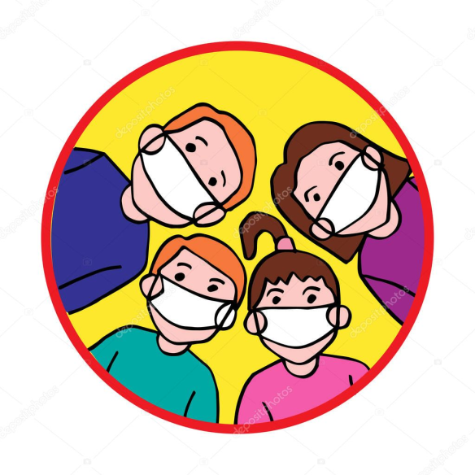
Как будет работать школа в новом учебном году?
Ношение средств защиты
медицинские маски по желанию
Обучающиеся
рекомендовано носить средства индивидуальной защиты. Вне класса – обязательно!
при обязательном соблюдении социальной дистанции
Учителя
Могут снять медицинскую маску
!
Сотрудники пищеблоков
Носить маски и перчатки в обязательном порядке
Родители заходят в школу только в масках!

Slide 2
Как будет работать школа в новом учебном году?
Сочетание различных форм обучения
Проветривание классов, обработка всех помещений рециркулятором

Slide 3
Как будет работать школа в новом учебном году?
Использование оборудования
для обеззараживания воздуха
В коридорах, туалетах и входе в школу

Slide 4
Если ребенок заболел COVID - 19

Slide 5
Как будет организовано питание в школах?
2
Питание проводится в несколько смен

Slide 6
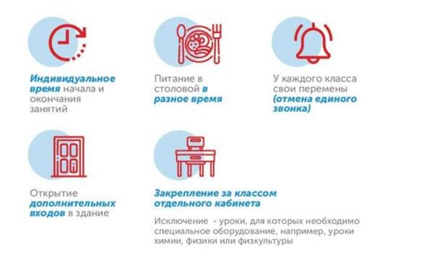
Главная задача: минимизировать контакты между учениками разных параллелей, ограничить доступ в образовательную организацию лиц с признаками заболевания и повышенной температуры
Гибкий график время начала и окончания занятий
Гибкий график организации перемен

